Slide 1
第2章 组成细胞的分子
第4节 蛋白质是生命活动的主要承担者(第1课时)
学习目标:
1.说出蛋白质的功能
2.能够画出氨基酸的结构通式并说出其特点
3.描述氨基酸脱水缩合形成蛋白质的过程

Slide 2
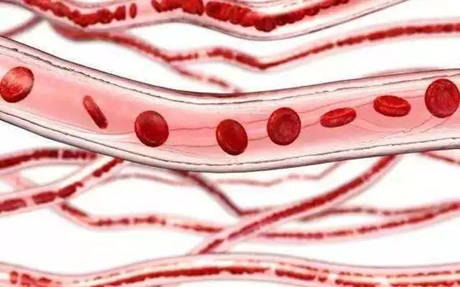


组成生物体的常见蛋白质
如何验证这些结构是由蛋白质组成的呢？
蛋白质+双缩脲试剂
紫色

Slide 3
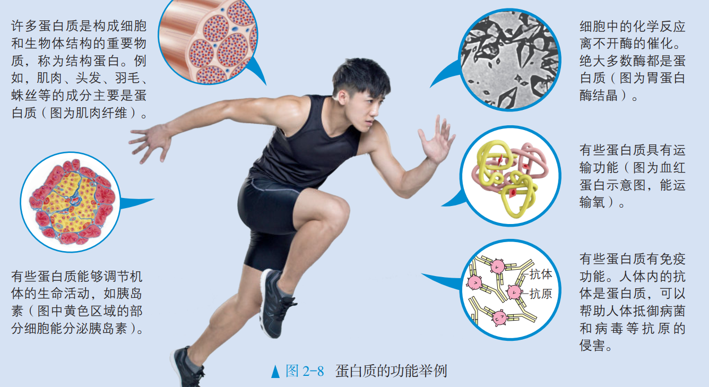
一、蛋白质的功能
阅读课本P28-29，完成导学案一“蛋白质的功能”中的填空，并总结蛋白质的功能有哪些
结构蛋白：构成细胞和生物
体结构
功能蛋白：催化
运输
调节（信息传递）
免疫
蛋白质是生命活动的主要承担者

Slide 4
二、蛋白质的基本组成单位——氨基酸
读课本P29-30，完成导学案一中“蛋白质基本单位——氨基酸”的填空并回答以下问题，4min
1.在人体中，氨基酸有多少种类？
2.氨基酸的元素组成、结构通式、特点分别是什么？
3.人体中的氨基酸按细胞能否合成可分为哪两类？

Slide 5
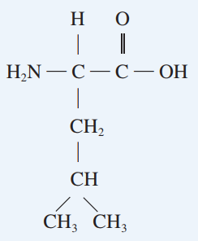
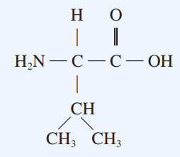
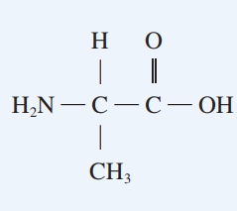
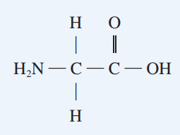
二、蛋白质的基本组成单位——氨基酸
氨基
羧基
甘氨酸
缬氨酸
丙氨酸
亮氨酸

Slide 6
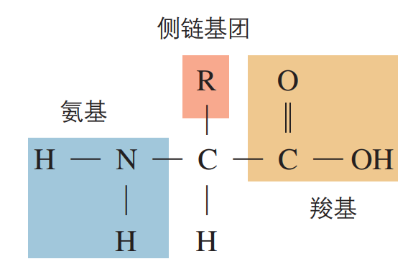
二、蛋白质的基本组成单位——氨基酸
1.组成元素：
C、H、O、N，有的还有S(在R基中)
2.结构通式：
3.结构特点：
(1)每个氨基酸分子至少都含有 ，
并且都有一个氨基和一个羧基连在 上
(2) 氨基酸的种类由 决定。
一个氨基和一个羧基
同一个碳原子
R基

Slide 7
合作探究一（小组讨论）4min，完成探究一
①
③
练习1：下面属于组成人体蛋白质氨基酸的是________
—C—
—C——
—C—
CH₃
—C—
COOH
CH₃
CH₃
—C
CH₃
—C—
CH₃
①
H₂N
COOH
COOH
③
H₂N
CH₃
④
H₂N
NH2
②
H₂N
_{H}
_{H}
H
H
H
H
练习2:根据氨基酸通式,写出下面两种氨基酸的R基：
H
O
H
O
H₂N－C－C－OH
H₂N－C－C－OH
CH₂－SH
CH₂－COOH
R基分别是:
－CH₂ －SH
－CH₂ －COOH

Slide 8
二、蛋白质的基本组成单位——氨基酸
人体内氨基酸：21种
按细胞能否合成可分为哪两类
必需氨基酸（8种）：
非必需氨基酸（13种）
人体内蛋白质：数万种
异亮色苏，苯赖蛋缬
“ 一两色素，本来淡些”
氨基酸如何构成种类繁多的蛋白质？

Slide 9
三、蛋白质的结构
1.氨基酸的结合方式：
脱水缩合
一个氨基酸分子的羧基（-COOH）和另一个氨基酸分子的氨基(-NH₂)相连接，同时脱去一分子的水。
H
O
H
H
NH2
C
C
OH
H
N
C
COOH
二肽
R₁
肽键
R₂
H2O
1
脱去 分子H₂O，形成 个肽键。
脱去的H₂O中的氢来自
，氧自 。
1
氨基和羧基
羧基

Slide 10
三、蛋白质的结构
1.氨基酸的结合方式：
脱水缩合
H
O
H
H
O
H
H
NH2
C
C
N
C
C
OH
H
N
C
COOH
肽键
肽键
R1
R2
R3
三肽
二肽
H2O
H2O
以此类推，由多个氨基酸分子缩合而成的含有多个肽键的化合物，叫多肽。
多肽通常呈链状结构，叫作肽链。
三肽脱去 分子H₂O，形成 个肽键。
m肽脱去 分子H₂O ，形成 个肽键。
2
2
m-1
m-1

